Slide 1
Observatorio de Energía
Integrantes:
Erick Contreras - 1009017
Josué Higueros - 1169317
Emmanuel Alvarado - 1109117
Pablo Alvarado - 1104017
Francisco Alonzo - 1197517
Pablo Grajeda - 1006517
Sergio Molina - 1198913
José Roma - 1246814

Slide 2
Presentación de la Propuesta

Slide 3
Listado de requerimientos
Requerimiento | Prioridad | Fase
Preparación de datos para Mapas Interactivos | Alta | 1
Creación de Mapas Interactivos | Alta | 1
Creación de filtros aplicables a los Mapas | Alta | 1
Construcción de sitio web | Alta | 1
Embebido de tableros de ARCGIS | Alta | 1
Limpieza de datos para cargarlos a ArcGIS | Media | 2
Repositorio de documentos | Media | 2
Automatizar carga al portal | Baja | 2
Registro de documentos | Baja | 2
Soporte (vídeos y documentación) | Baja | 2

Slide 4
Listado de requerimientos
NOTA: Se recomienda realizar los requerimientos de prioridad media y baja en una segunda fase.

Slide 5
Desarrollo de dashboards
Preparación de datos para Mapas Interactivos
Organizar y procesar los datos y parámetros a utilizar para la creación de los mapas interactivos y los posteriores filtros a ser aplicados.
09/08/2021 al 18/08/2021
Creación de Mapas Interactivos
Creación de mapas interactivos con múltiples parámetros, utilizando los datos preparados.
19/08/2021 al 01/09/2021

Slide 6
Desarrollo de dashboards
Creación de filtros aplicables a los Mapas
Crear distintos filtros que permitan interactuar con la información contenida en los nuevos mapas del sitio.
02/09/2021 al 15/09/2021

Slide 7
Sitio Web
Construcción de sitio web
Creación de un sitio Web que mantenga el formato del sitio actual del INCYT. El sitio debe contener los mapas interactivos mencionados anteriormente, al igual que otras secciones complementarias al mismo.
16/09/2021 al 29/09/2021
Notes:
Se desarollará: Acerca De, Sección de dashboards

Slide 8
Sitio Web
Embebido de tableros de ARCGIS
Implementar tableros existentes de ARCGIS que se encuentren disponibles en la red para que embeberlos en el sitio del INCYT.
30/09/2021 al 12/10/2021
Enlazar el sitio web existente con el nuevo Sitio Web
Integrar las nuevas funcionalidades de la página con el sitio web existente.
14/10/2021 al 20/10/2021

Slide 9
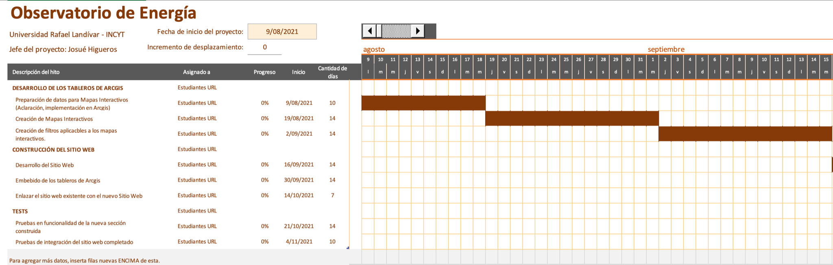
Diagrama de Gantt
Ver diagrama completo:

Slide 10
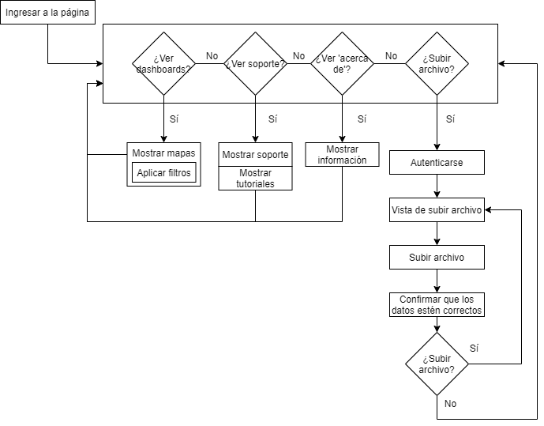
Diagrama de flujo de la aplicación web

